Slide 1
计算机系统安全
Lecture6
数据库安全
Notes:
Reference <Security computing >Fourth edition chapter 6.Database and Data mining security

Slide 2
阅读资料
Reading
  Security in Computing, Chapter 6. Database and Data Mining Security

Slide 3
Outline
6.1 数据库介绍
6.2 安全需求
6.3 可靠性和完整性
6.4 敏感数据
6.5 推理
6.6 多级数据库
6.7 多级安全方法

Slide 4
6.1 数据库介绍
数据库概念
  保存数据、按一系列规则组织数据、数据间具有关联关系
  数据库管理员：定义数据的组织形式、控制谁可以访问哪些数据
  用户通过数据库管理系统(DBMS)和数据库交互

Slide 5
6.1 数据库介绍
数据库的组成
  数据文件：由记录组成
  记录：由域或字段组成

Slide 6
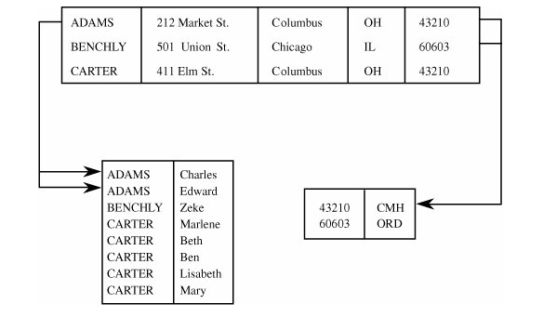
6.1 数据库介绍
数据库的组成
Company
Name
Address
City
State
Zip
Employee
Zip name

Slide 7
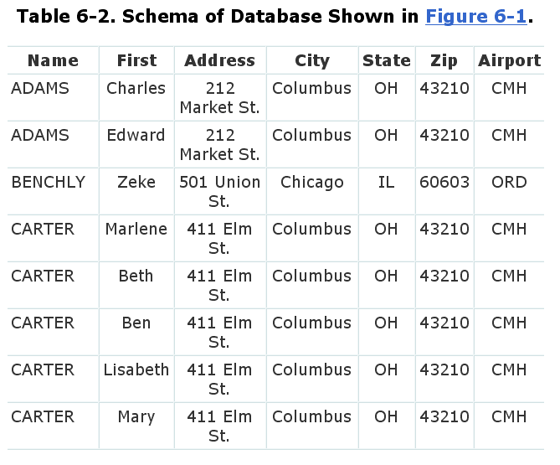
6.1 数据库介绍
模式 ：数据库的逻辑结构
数据库的子模式: 一个用户仅能访问数据库的部分内容

Slide 8
6.1 数据库介绍
交互:
  用户通过DBMS和数据库交互，DBMS提供查询、修改、添加、删除命令
查询
  Select * from company where name=‘ADAMS’
  其他逻辑操作:
    and (∧)
    or (∨ )
    less than (<)

Slide 9
6.1 数据库介绍
优点 : 建立在文件系统之上
  访问时共享
  最小冗余
  数据一致性
  数据完整性
  控制访问
但, 安全和性能是一对冲突
Notes:
1, shared access, so that many users can use one common, centralized set of data
2, minimal redundancy, so that individual users do not have to collect and maintain their own sets of data
3, data consistency, so that a change to a data value affects all users of the data value
4, data integrity, so that data values are protected against accidental or malicious undesirable changes
5, controlled access, so that only authorized users are allowed to view or to modify data values

Slide 10
Outline
6.1 数据库介绍
6.2 安全需求
6.3 可靠性和完整性
6.4 敏感数据
6.5 推理
6.6 多级数据库
6.7 多极安全方法

Slide 11
6.2 安全需求
6.2.1 完整性
  1. 物理数据库完整性
  2. 逻辑数据库完整性
  3. 数据项完整性
6.2.2 审计
6.2.3 访问控制
6.2.4 鉴别用户
6.2.5 可用性

Slide 12
6.2.1 完整性
物理完整性
  整个数据库损毁
  保证数据能够物理读取
逻辑完整性
  仅授权用户可以更新
  个人数据项不可读

Slide 13
6.2.1 完整性
数据项完整性
  正确、精确
DBMS 会采取特殊操动捕获错误 动态捕获
  域检查: 检查数字, 大小写, 可接受字符
  访问控制
  更改日志

Slide 14
6.2.2 审计
优点
  维护完整性，受破坏后可恢复
  用户累加式访问受保护数据
  后台记录用户访问记录 : 推理用户意图
缺点
  粒度问题
    记录级
    域级

Slide 15
6.2.3 访问控制
操作系统或计算机系统的组件
  操作系统中客体--文件: 无关联的数据项
  域, 记录: 有关联关系
  大小, 粒度不同, 影响进程的访问效率
受限的访问
  视图, 关系, 域, 记录
防止推理（detail in this lecture）

Slide 16
6.2.4 鉴别用户
DBMS 进行严格的用户鉴别
  Create Profile student limit //student为资源文件名
  failed_login_attempts 3
  password_lock_time 5
  password_life_time 30
  Create User username
  identified by password
  default Tablespace tablespace
  Profile profile

Slide 17
Outline
6.1 数据库介绍
6.2 安全需求
6.3 可靠性和完整性
6.4 敏感数据
6.5 推理
6.6 多级数据库
6.7 多极安全方法

Slide 18
6.3 可靠性和完整性
数据库完整性: 防止数据库整体性损坏, 硬盘毁坏、主数据库索引项毁坏. 采用操作系统的完整性控制措施、恢复措施
数据项完整性: 写入特定的数据值、仅授权用户可写. 恰当的访问控制可保护数据库免受非授权用户破坏
数据项精度: 正确的数据值写入数据项. 检查域值可以防止插入不合适的数据值. 设置限制条件，以检测不正确的数据

Slide 19
6.3 可靠性和完整性
来自操作系统级的保护
  周期性备份数据库文件和用户文件
  保护文件
  OS 对所有数据做完整性检查
两阶段更新
  例如: 要被修改的数据项很长, 一半被更新, 一半未更新后数据库掉电
  准备阶段 : 准备更新数据, 不对数据库做改变
  提交阶段: 设置 提交标志 写入数据库, 永久性改变

Slide 20
6.3 可靠性和完整性
两阶段更新---示例
  数据库中包含公司的办公用品使用和支出：纸、笔、夹子等
  一个部门申请50盒夹子, 仓库中存有107盒, 如果仓库存量少于100盒则需要外购
  1. 仓库人员检查数据库中是否能够支付50盒夹子. 如果不够支付, 则拒绝部门申请，交易结束
  2. 如果库存超过申请数量, 仓库人员从库存中减去50，数据库中夹子数量 107 - 50 = 57
  3. 仓库人员准备支付物品：提供 50盒夹子
  4. 仓库人员检查库存量是否低于库存最小量，低则进行外购. 57<100, 生成采购单, 在数据库中修改标志位为 "on order"
  5. 支付实物--50盒夹子

Slide 21
6.3 可靠性和完整性
准备阶段 :
  1. 检查数据库中的COMMIT-FLAG. 如果值为1, 不能执行操作. 中止或等待, 检查COMMIT-FLAG直到值为0
  2. 比较库存夹子数量是否超过申请数量; 如果少于申请数量则中止
  3. 计算：TCLIPS = ONHAND - REQUISITION
  4. 计算部门开销的生育办公费用BUDGET
  TBUDGET = BUDGET - COST, 其中COST是50盒夹子的价钱
  5. 检查TCLIPS是否低于最小库存量; 低于最小库存量, 设置 TREORDER = TRUE; 否则设置 TREORDER = FALSE

Slide 22
6.3 可靠性和完整性
提交阶段:
  1. 置COMMIT-FLAG=1
  2. 拷贝 TCLIPS 到数据库中的 CLIPS
  3. 拷贝 TBUDGET 到数据库中的 BUDGET
  4. 拷贝 TREORDER 到数据库中的 REORDER
  5. 通知申请部门领取物品. 记录完成交易日志
  6. 修改COMMIT-FLAG=0

Slide 23
6.3 可靠性和完整性
冗余/内部一致性
  检测错误、更改
  冗余项: 记录可以是重复的, 如果出错,冗余域可提供修复数据
恢复: 日志
并发性/一致性
  两用户共享同一数据库:
    读: 无冲突
    修改: 可能冲突

Slide 24
6.3 可靠性和完整性
并发/一致性
  例: 航空售票, 两个客户都选中一个座位
  解决方法: DBMS 把整个 query/update 周期当作一个原子操作
  用户A读当前的座位值 ‘xx’, 如果状态是'UNASSIGNED', 则修改为 ‘yy’

Slide 25
6.3 可靠性和完整性
并发/一致性
  读和写并发访问
  用户A正在更新一个数据值时，另一用户B想读取该值
  锁定读请求，当更新结束后才可读

Slide 26
6.3 可靠性和完整性
淘宝购物
1、某人想买1件衣服，选中了一件衣服并且衣服只剩1件，
如果两个人同时下单买衣服怎么办，怎么解决抢购问题？
选中商品下单时设置提交标志，锁定该项值，其它人不能再选择该商品
  select xx from table where yy and commit-flag=0;
  commit-flag=1;
  Torder=1, set user,address,post,phone,...0
  commit-flag=0;

Slide 27
6.3 可靠性和完整性
淘宝购物
2、某人想买1件衣服，选中了一件衣服并且衣服只剩1件，其中一人选中衣服并且下单，但迟迟不交款，会妨碍他人购买衣服，怎么防止恶意下单而不成交？
选中商品下单时设置提交标志，锁定该项值，同时设置锁定时间，超时后自动把商品状态设置为空闲状态
  select xx from table where yy and commit-flag=0;
  commit-flag=1;
  Torder=1, set user,address,post,phone,...
  set lock-time=10
  commit-flag=1;
  while lock-time=0
  {commit-flag=1;
  Torder=0;
  commit-flag=0;}

Slide 28
6.3 可靠性和完整性
监控
  范围检查
  状态检查: 数据库的全局条件. 不满足限制条件, 部分值错误
    提交标志
    雇员类别: 每个人有一个唯一ID，雇员仅一个领导
  交易限制: 必须满足限制条件，数据库才可改变
    当有位置为“vacant”，才可加入新雇员到数据库

Slide 29
6.3 可靠性和完整性
数据库管理系统可完成简单的范围检查和过滤
复杂的状态检查和转换条件，需要特殊的检查过程
可靠性, 正确性, 完整性是紧密相关的

Slide 30
Outline
6.1 数据库介绍
6.2 安全需求
6.3 可靠性和完整性
6.4 敏感数据
6.5 推理
6.6 多级数据库
6.7 多极安全方法

Slide 31
6.4 敏感数据
敏感数据 :数据不能公开
数据项是否敏感，取决于数据库和数据的涵义
例如
  公共数据: 无敏感数据
  防御相关的 : 全部敏感
  数据库中部分数据敏感: 敏感级不同

Slide 32
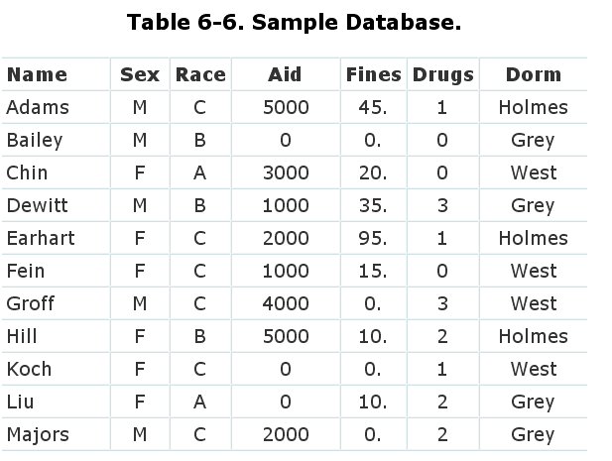
6.4 敏感数据
敏感级
  名字、寝室: 不敏感
  性别, 民族: 中度敏感
  贷款额, 车辆罚金, 健康情况: 高敏感
  甚至: 某些数据项的存在就敏感, 安全不仅考虑数据项，还要考虑其含义和上下文

Slide 33
6.4 敏感数据
难点
  限制用户仅能访问合法数据
  确保敏感数据不泄露给非授权用户
导致数据敏感的因素
  与生俱来的敏感
  从敏感源来的
  声称敏感
  部分属性敏感、部分记录敏感
  以前信息被泄露了，导致敏感

Slide 34
6.4 敏感数据
访问决策
  数据的可用性
  访问的可用性: 仅确定数据是否敏感过于简单, 间接查询、多次查询构成查询序列获得敏感数据
  确保被鉴别: 在特定时间可访问
泄露类型
  精确值
  范围
  负值
  是否存在
  概率值

Slide 35
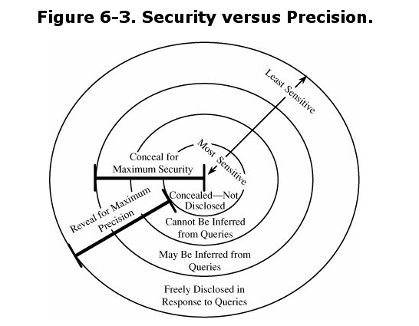
6.4 敏感数据
安全审查精度
  精度, 用来保护所有敏感数据，尽可能提供不敏感数据

Slide 36
Outline
6.1 数据库介绍
6.2 安全需求
6.3 可靠性和完整性
6.4 敏感数据
6.5 推理
6.6 多级数据库
6.7 多级安全方法

Slide 37
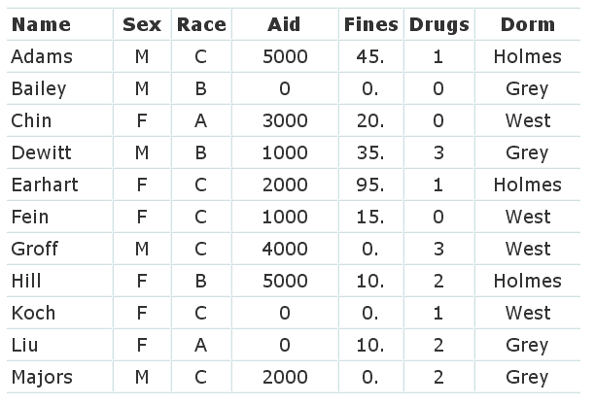
6.5 推理
推理: 根据不敏感数据得到、推理敏感数据.
推理问题是数据库安全中比较微妙的
Dorm为West，Race为A的Aid，能推理出？
Dorm为Holmes的Aid状况,能推测出？
Dorm为Grey的Aid状况,能推测出？

Slide 38
6.5 推理
直接攻击
  查询敏感域
  Select name from table where sex=‘M’ and drugs=1
  Select name from table where (sex=‘M’ ∧drugs=1) ∨(sex≠M ∧ sex≠F ) ∨(dorm=‘West’)

Slide 39
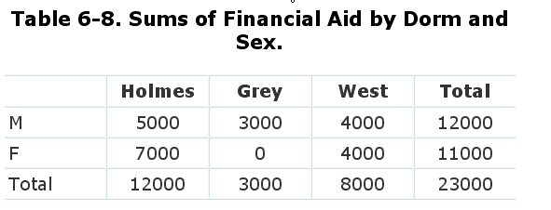
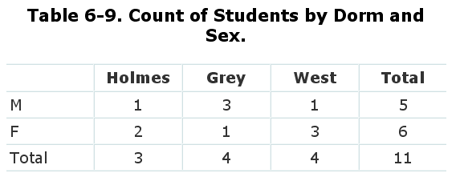
6.5 推理
间接攻击
  统计方法 : sum, count, mean

Slide 40
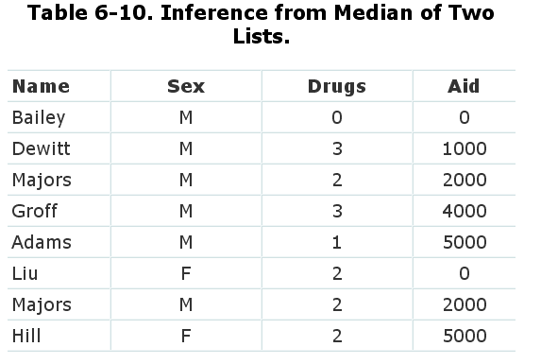
6.5 推理
间接攻击
  统计: sum, count, mean (average)
  分析Majors’ 贷款额
    median AID where SEX=‘M’
    median AID where DRUGS=2
count( aid=0) where Sex=M
count( aid=0) where Sex=F

Slide 41
6.5 推理
攻击轨迹
  利用多个查询得到某个具体数值
  给出n 和 n - 1, 可以容易计算出单个元素信息
  想知道：Holmes Hall中Caucasians族女性人数
    Count ( SEX = F ∧ RACE=C ∧ DORM=Holmes )
  防御措施：DBMS得到答案为1时, 应拒绝查询，因为查询结果会泄露信息

Slide 42
6.5 推理
攻击轨迹
  查询 :Count ( SEX = F ∧ RACE=C ∧ DORM=Holmes ) 形式为 count (a ∧ b ∧ c)
  可转换为 :
  Count (a ∧ b ∧ c) = count (a) – count (a ∧ ¬ (b ∧ c))
  查询等价于
  Count ( SEX = F) – count ( (SEX=F） ∧
  ( RACE≠C ∨ DORM ≠Holmes) )

Slide 43
6.5 推理
线性分析
  是一种特殊的脆弱性攻击
  有一点逻辑、代数, 一点幸运性, 通过构造一系列查询，得到几个不同集合的值间接推测个体值
  如, 系统中的 5个查询都不能得到个体信息c.
  但, 5个等式合在一起，则得到每个个体信息，造成泄露

Slide 44
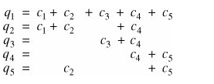
6.5 推理
线性系统脆弱性
  q1 - q2 = c3 + c5,
  q3 - q4 = c3 - c5.
  c5 = ((q1 - q2) - (q3 - q4))/2
  则求出：c2, c4, c3, c1

Slide 45
6.5 推理
应用：
  某数据表包括姓名，工资，部门，城市，省份
  从网络中可以得到零散的统计信息，
    某人按城市+部门+工资的统计值，统计各部门的工资，统计城市中部门的工资
  推测到什么

Slide 46
6.5 推理
控制统计性推理攻击
  控制查询: 防止直接获得敏感数据
  对个体值控制查询:
    不回答: 对查询拒绝响应
    隐藏: 数据库不提供精确数值

Slide 47
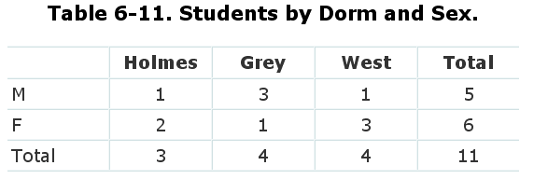
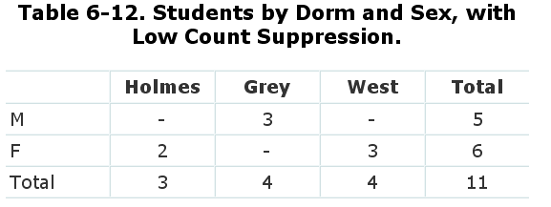
6.5 推理
控制统计性推理攻击
  不给出值

Slide 48
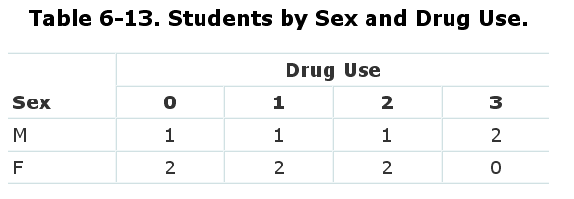
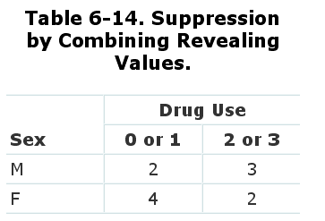
6.5 推理
控制统计性推理攻击
  隐藏

Slide 49
6.5 推理
对推理问题：无完美的解决方案
  对明显敏感的信息要防止直接查询
  追踪用户企图
  对敏感数据做处理
采取有效控制措施的前提：知晓问题的存在
  和其他安全问题一样, 知道问题存在才会提出解决办法

Slide 50
Outline
6.1 数据库介绍
6.2 安全需求
6.3 可靠性和完整性
6.4 敏感数据
6.5 推理
6.6 多级数据库
6.7 多级安全方法

Slide 51
6.6 多级数据库
数据不仅分为2类: 敏感、不敏感
敏感性是属性的函数, 敏感性取决于属性和使用，敏感数据取决于数据库和数据涵义。
案例
  U.S. 政府支出的数据库
  支出：
    办公开销, 公开;
    部分人员工资开销, 敏感;
    所有工资额, 公开;
    军队支出, 更敏感

Slide 52
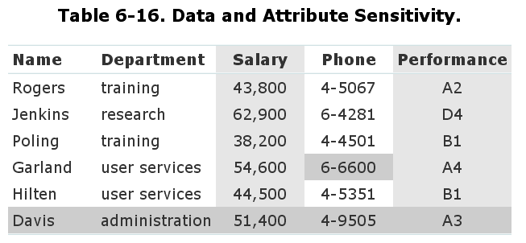
6.6 多级数据库

Slide 53
6.6 多级数据库
数据库安全特征
  数据库中，某个元素的安全性和其他元素的安全性需求不同，需要多个安全级
  采用sum, count等聚合方法时，不同组的元素安全级不同，可高可低

Slide 54
Outline
6.1 数据库介绍
6.2 安全需求
6.3 可靠性和完整性
6.4 敏感数据
6.5 推理
6.6 多级数据库
6.7 多级安全方法

Slide 55
6.7 多级安全方法
Separation分离
Partitioning划分
Encryption加密
Integrity lock完整性锁定
Sensitivity lock敏感性锁定

Slide 56
作业：
1. Using the two-step commit presented in the beginning of this chapter, describe how to avoid assigning one seat to two people, as in the airline example. That is, list precisely which steps the database manager should follow in assigning passengers to seats.
2. UNDO is a recovery operation for databases. It is a command that obtains information from a transaction log and resets the elements of a database to their values before a particular transaction is performed. Describe a situation in which an UNDO command would be useful.

Slide 57
作业：
３. Suppose query Q1 obtains the median ml of a set S1 of values. Suppose query Q2 obtains the median m2 of a subset S2 of S1. If m1 < m2, what can be inferred about S1, S2, and the elements of S1 not in S2?
４. Disclosure of the sum of all financial aid for students in Smith dorm is not sensitive because no individual student is associated with an amount. Similarly, a list of names of students receiving financial aid is not sensitive because no amounts are specified. However, the combination of these two lists reveals the amount for an individual student if only one student in Smith dorm receives aid. What computation would a database management system have to perform to determine that the list of names might reveal sensitive data? What records would the database management system have to maintain on what different users know in order to determine that the list of names might reveal sensitive data?
５. One approach suggested to ensure privacy is the small result rejection, in which the system rejects (returns no result from) any query, the result of which is derived from a small number, for example, five, of records. Show how to obtain sensitive data by using only queries derived from six records.

